Slide 1
Сайт АЗВР: зеленыевузы.рф

Slide 2
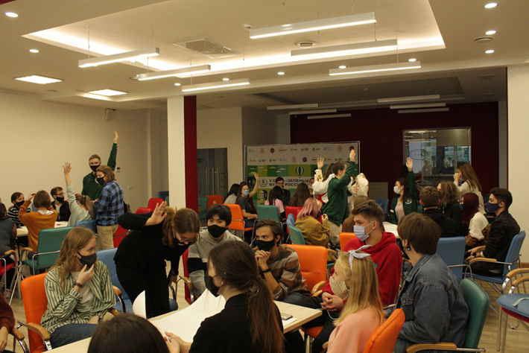
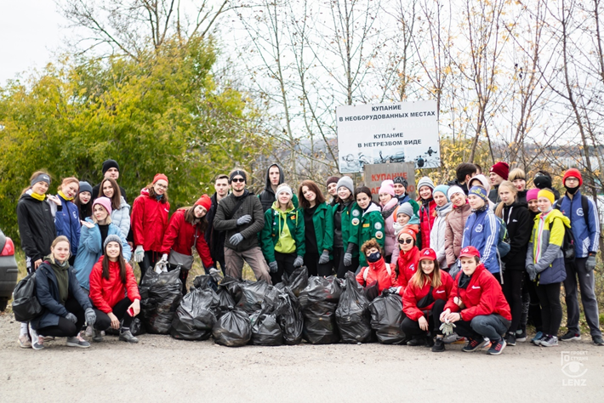
Ассоциация «зеленых» вузов России
Ассоциация «зеленых» вузов России - объединение вузов, на базе которых действуют студенческие экологические клубы и реализуются «зеленые» практики.
В 2019 году разработана инструкция по созданию студенческого экоклуба и создан онлайн-портал, где можно рассказывать о деятельности своего клуба, публиковать анонсы и итоги мероприятий, приглашать к участию и присоединяться к другим проектам, обмениваться опытом.
Участниками Ассоциации могут стать:
студенческие экологические клубы, отряды или волонтерские центры в вузах, ведущие системную работу по экопросвещению, внедрению «зеленых» практик и развитию студенческих экоинициатив в вузе. Всероссийский слет «зеленых» вузов
Для победителей квестов и членов Ассоциации организуется ежегодный слет «зеленых» вузов. Его участники проходят обучение, обмениваются опытом в реализации «зеленых» инициатив, прокачивают навыки командной работы планируют будущую работу.

Slide 3
Цель и задачи Ассоциации «зеленых» вузов России»
Цель:
Формирование экологической культуры у вузовского сообщества через развитие сети студенческих экоклубов и вовлечение 50 000 студентов и преподавателей в комплекс мероприятий Ассоциации «зеленых» вузов к концу 2021 года.
Задачи:
Вовлечение студентов в деятельную заботу о природе и снижение экологического следа.
Обучение и просвещение студентов и сотрудников вузов.
Формирование всероссийского экологического сообщества университетов под эгидой Ассоциации «зеленых» вузов России.

Slide 4
Основные направления деятельности
Образовательная и научно-исследовательская деятельность
Просветительская деятельность
Ответственное обращение с отходами
Снижение экологического следа
Энергосбережение
Водосбережение
Снижение транспортного следа
Ответственные закупки

Slide 5
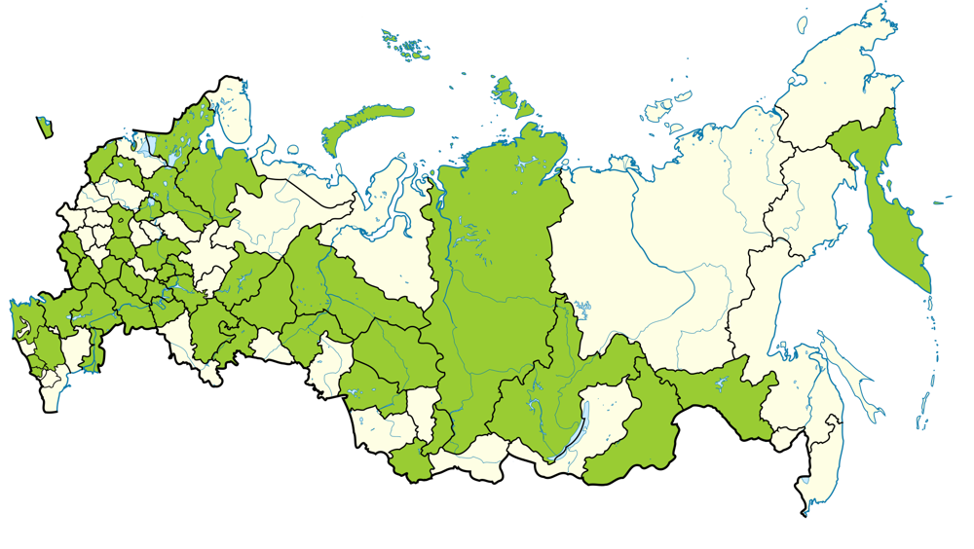
135 экокоманд из 47 регионов страны

Slide 6
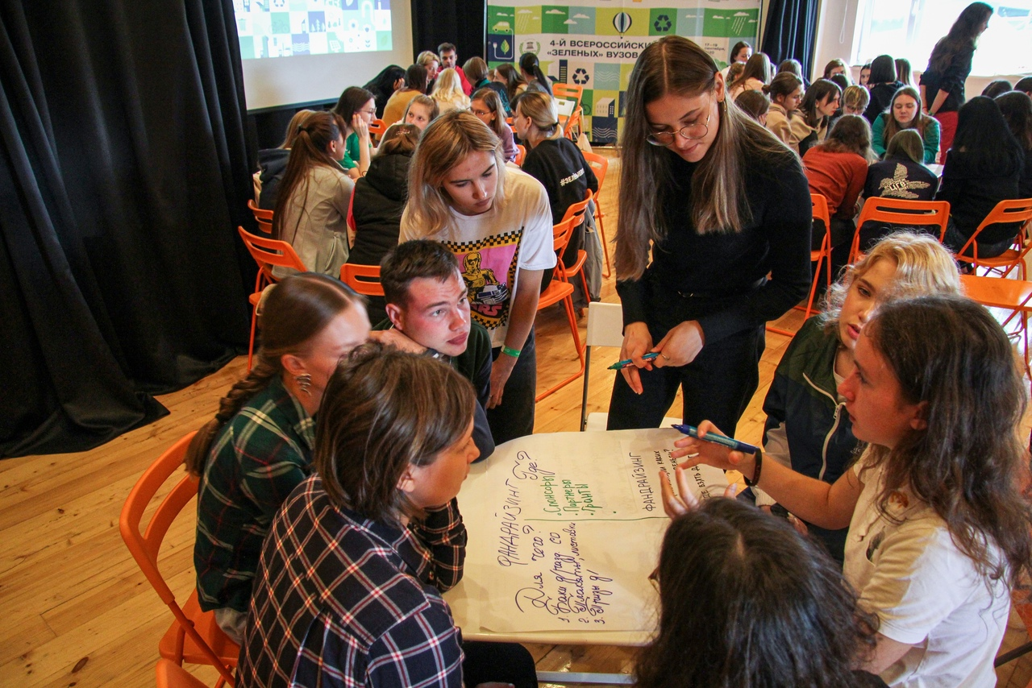
Форматы деятельности:
- Общероссийские интерактивные экоквесты - Дни Единых Действий - Битвы кейсов - Обучающие программы
- Внутренний рейтинг «зеленых» вузов России - Конкурсы

Slide 7
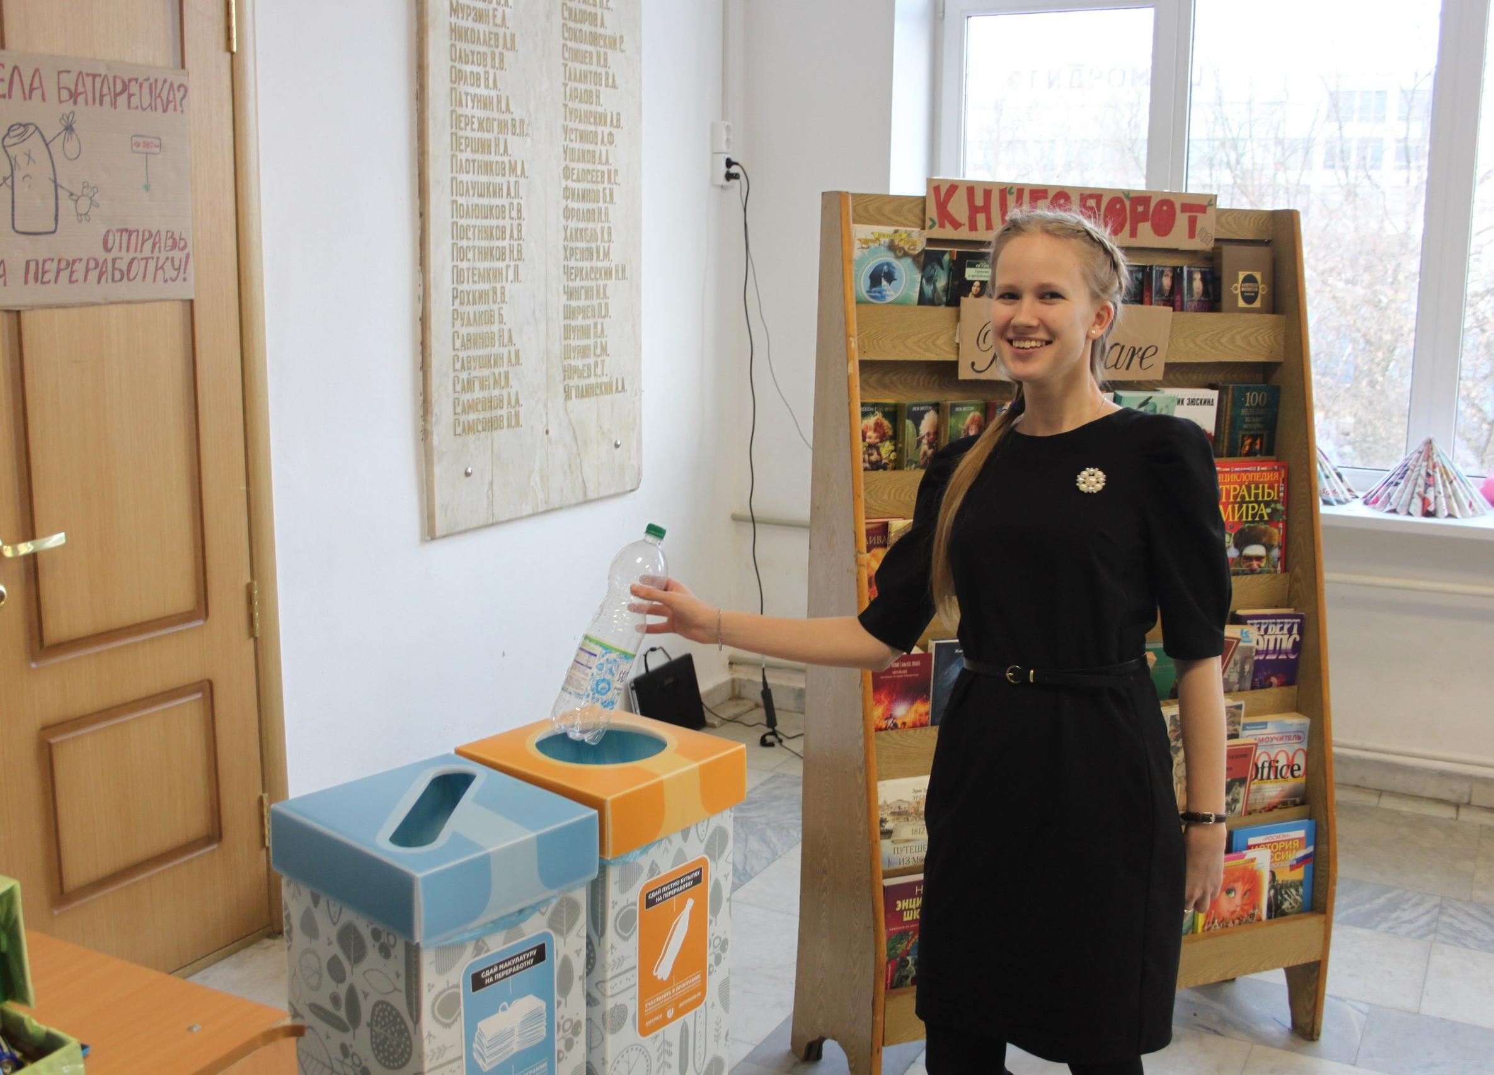
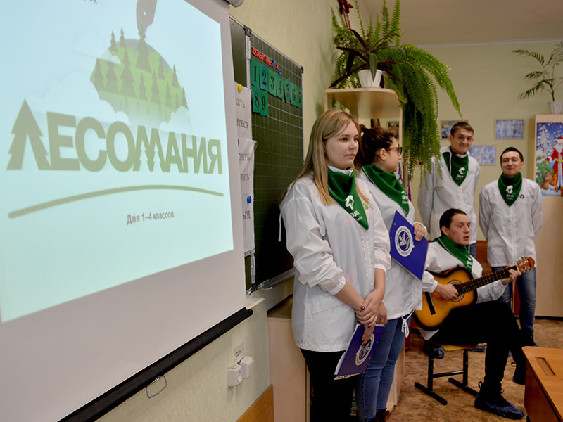
Интерактивные экологические квесты
Это комплекс практических заданий, при выполнении которых студенты получают знания по конкретной экологической теме и реализуют «зеленые» практики в вузе. Для участия в квестах студенческой команде необходимо пройти регистрацию и получить доступ в личный кабинет на онлайн-платформе. По итогам участия в квестах на основе полученных баллов формируется рейтинг студенческих команд.
«Разделяй с нами» — квест по продвижению раздельного сбора и культуры ответственного обращения с отходами
«Вливайся» — квест по внедрению практик водосбережения
«Лесомания» — квест по продвижению практик бережного отношения к лесам
«Экопросвет» — квест по массовому экопросвещению школьников и студентов и обучению практическим шагам по сбережению природы и экологичному образу жизни.
«ПроКлимат» — квест, направленный на информирование студентов о проблеме изменения климата и о том, какие действия они могут выполнить, чтобы изменить ситуацию к лучшему.

Slide 8
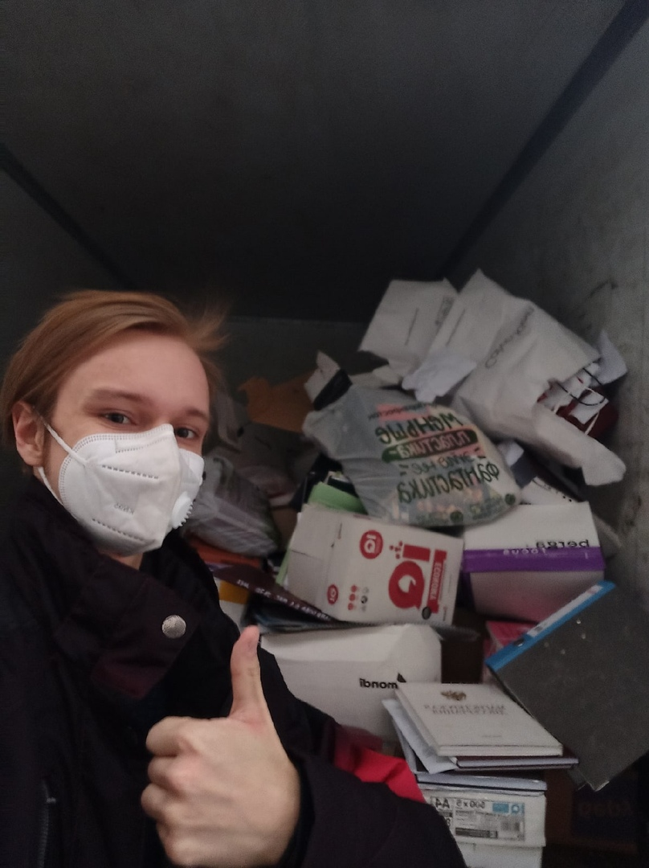
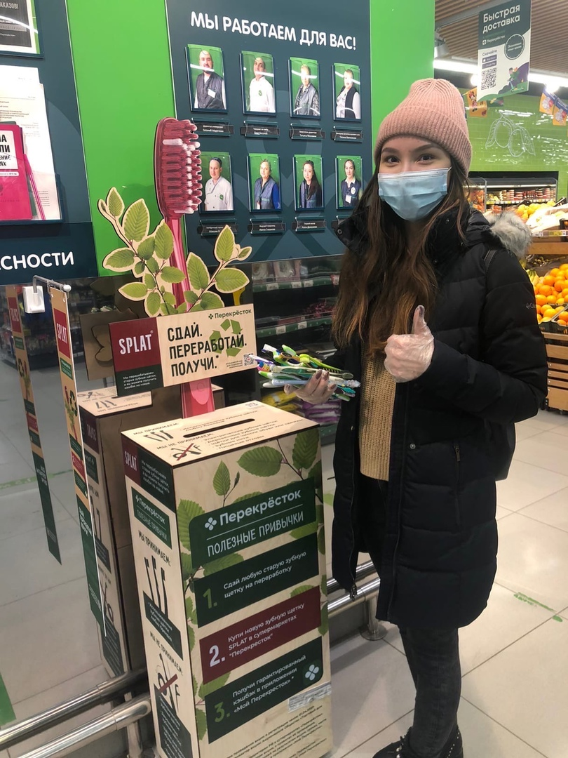
Дни единых действий
Общероссийские акции, в ходе которых студенческие команды проводят в своих вузах акции по сбору вторсырья, мероприятия по экологическому просвещению и вовлечению других студентов в практические экологические действия.

Slide 9
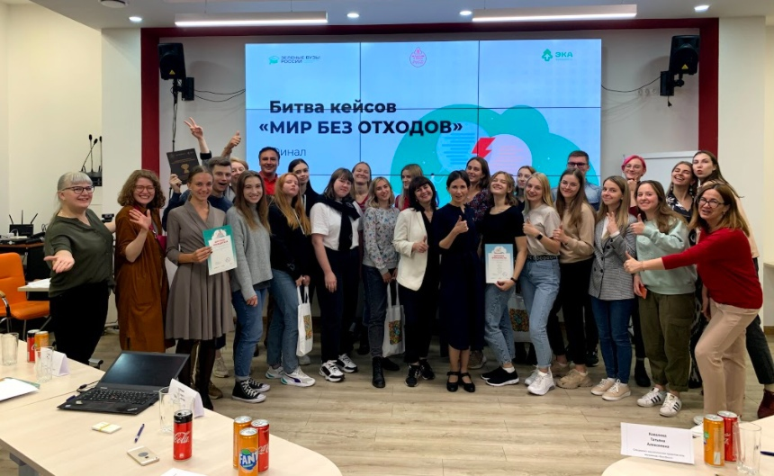
Битва кейсов
Цель — вовлечение студентов в разработку нестандартных решений для преодоления мусорного кризиса и развития культуры ответственного обращения с отходами. Битва кейсов сопровождается информационно-методическими материалами и вебинарами от экспертов.
Разработаны три Битвы кейсов:
«Мир без отходов»
«За чистое Черное море»
«Живая Волга»

Slide 10
Результаты:
4200 студентов вовлечены в работу экологических клубов при Ассоциации;
В открытом доступе имеются 5 пособий, которые помогают вузовскому сообществу узнавать об успешных практиках других вузов, о том, как внедрить РСО, создать экоклуб и многое другое.
За последний год:
Собрано и сдано на переработку 138 т вторсырья.
Проведено более 300 мероприятий в экокомандах от вузовского до межрегионального уровня.
Выстроено сотрудничество с 5 организациями: Ассоциацией Волонтерских Центров, Федеральным агентством водных ресурсов, Общественной организацией «Голоса за животных», Экоцентр «Сборка», Онлайн-сообщество «+1 Платформа».
Проведено более 30 образовательных вебинаров для студентов на темы: «Внедрение растительного питания в вузах», «Лидерство и работа в команде», «Как внедрить РСО в вузе», «Отсутствие поддержки близких в эконачинаниях», «Успешные кейсы внедрения экоинициатив в вузах» и т. д.
Проведено 10 эфиров с «выпускниками» Ассоциации. Наши бывшие студенты-активисты рассказывали о том, как эковолонтерство помогло им в трудоустройстве, какие навыки и качества необходимы для повышения конкурентоспособности после выпуска из вуза.
Высажено более 70 000 деревьев в рамках деятельности экоклубов

Slide 11
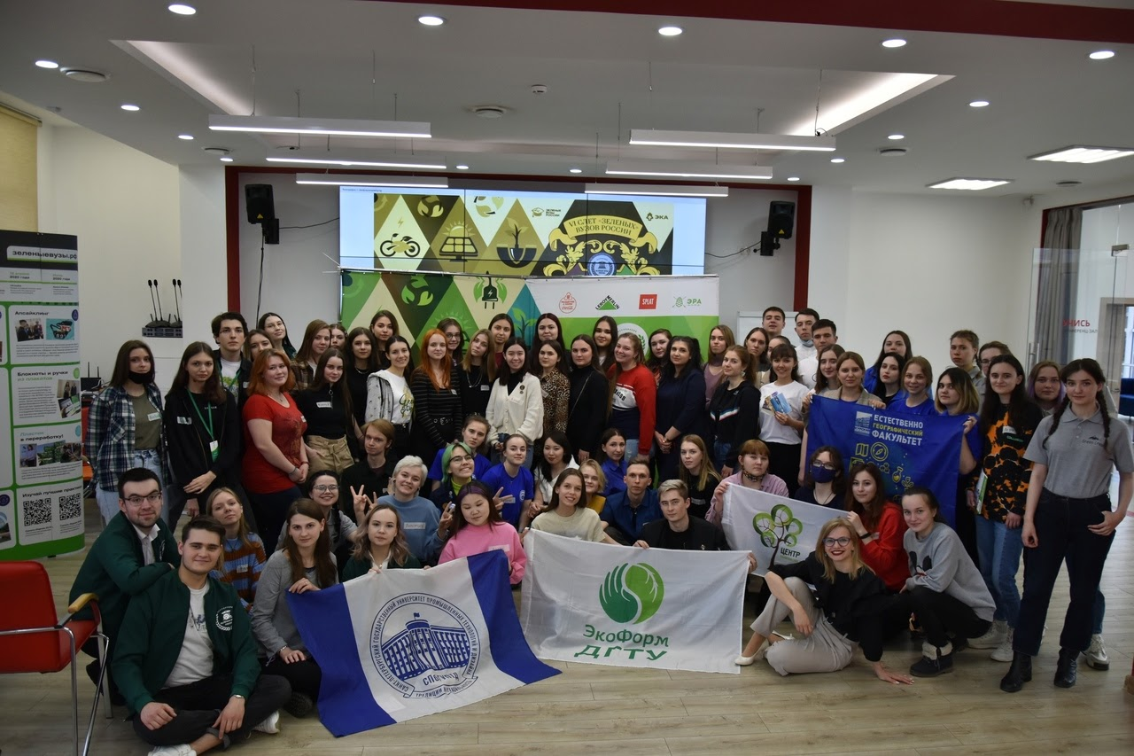
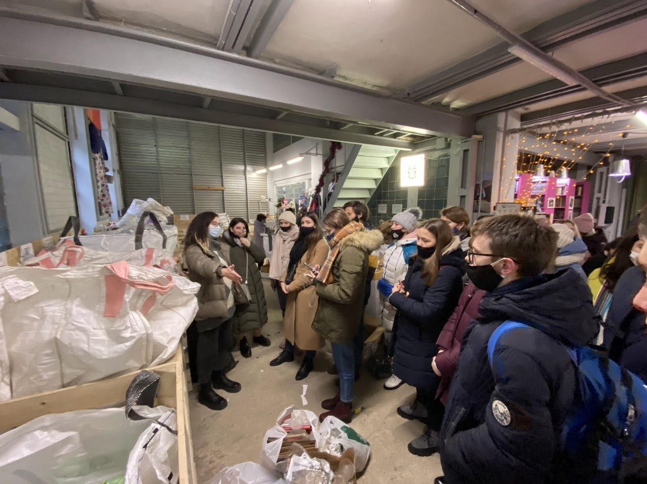
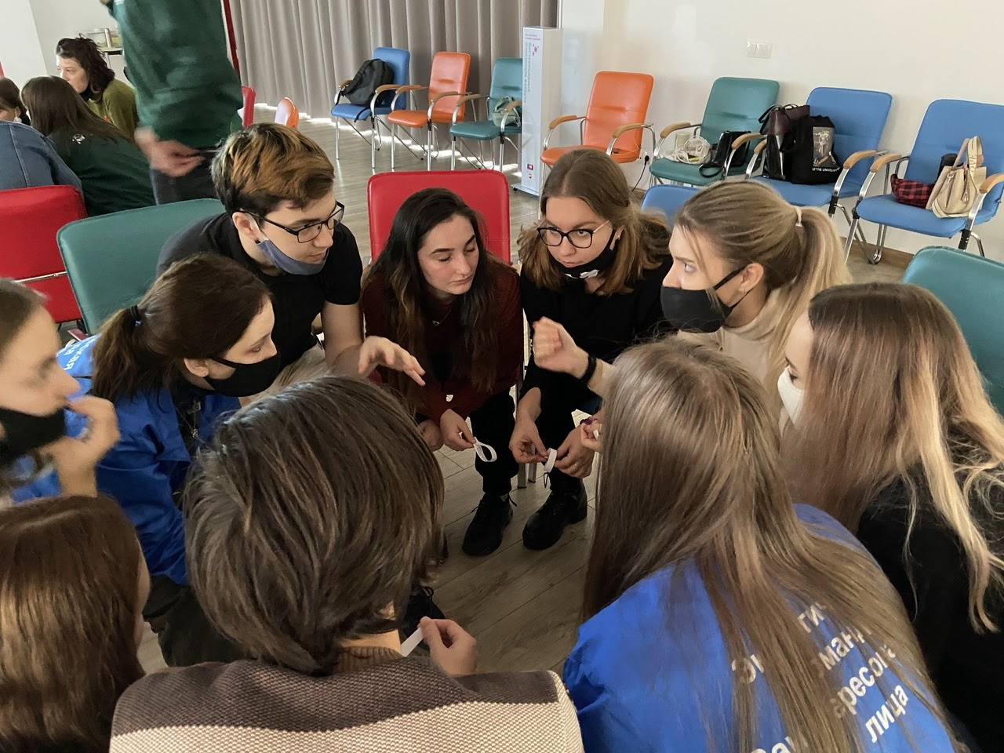
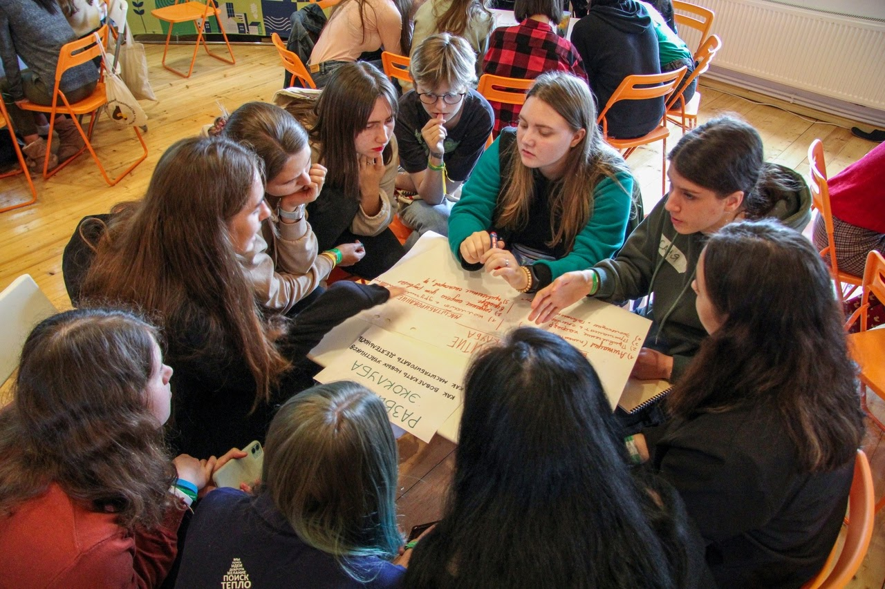

Slide 12
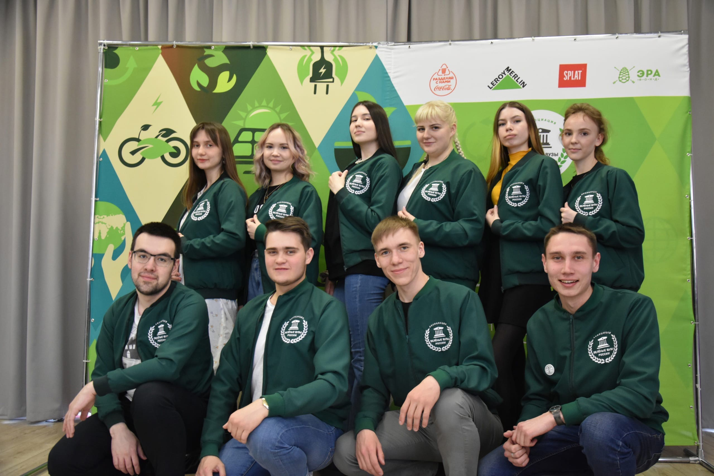
Совет Ассоциации «зеленых» вузов России

Slide 13
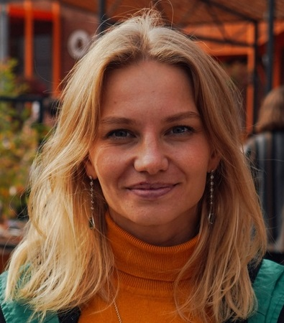
Как сделать вуз «зеленым»?
Спроси у
Екатерины Олейник
Координатора программы “Зеленые вузы России”
+7 (953) 184-95-54
e.olejnik@eca-planet.com
greenuniversity.ru
Екатерины Бакеевой
Председателя Ассоциации “зеленых» вузов России
+7 (911) 074-59-04
ekaterina-bakeeva@mail.ru
зеленыевузы.рф

